Slide 1
День защитника
Отечества.
Рода войск.
Выполнила Якубович Т.М.
МБДОУ детский сад «Ромашка»

Slide 2
Всё может родная земля: накормить нас тёплым хлебом, напоить родниковой водой, удивить своей красотой. И только защитить сама себя не может.
Защита Отечества - долг тех, кто ест её хлеб, пьёт её воду, любуется её красотой.

Slide 3
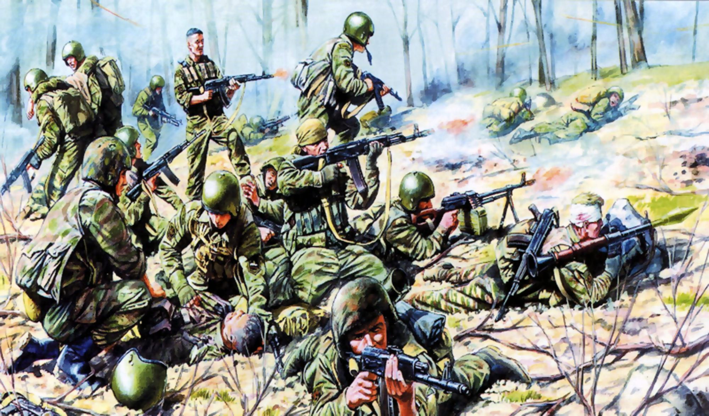
С давних лет повелось: как только на нашу землю приходит враг, все русские люди, и стар и мал, поднимались на борьбу. Русские воины всегда славились мужеством и отвагой.

Slide 4
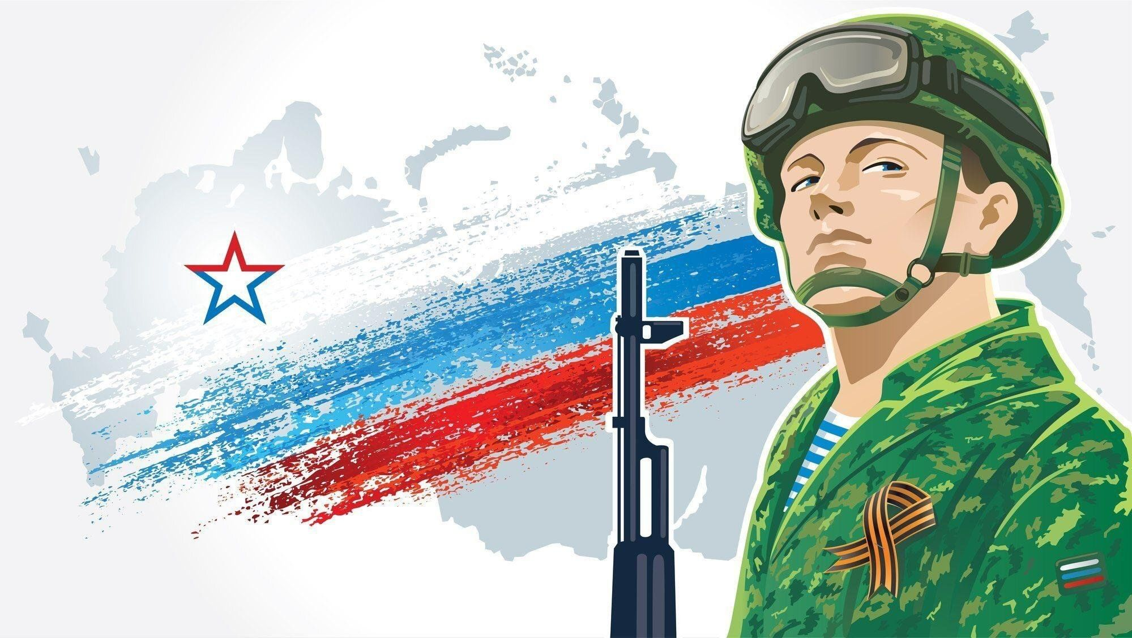
Ребята, мы с вами живем в стране, которая называется Россия. Россия - это наше Отечество.
В нашей стране есть армия, как и в других странах.
В армии служат солдаты, моряки, летчики, пограничники. Их называют защитниками Отечества.

Slide 5
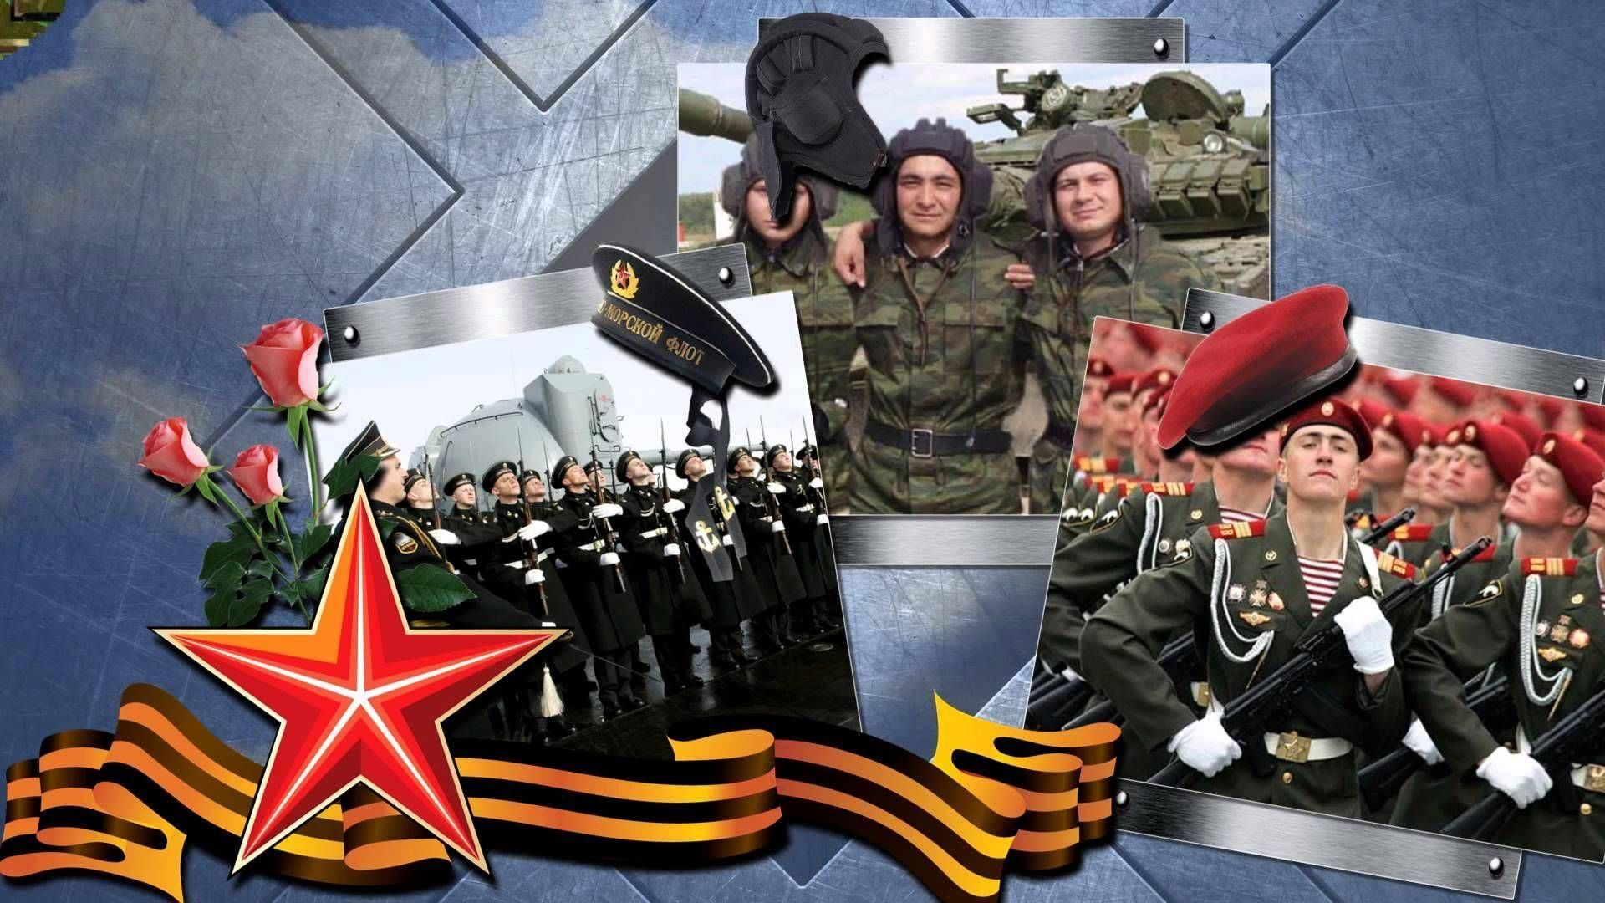
Скоро наступит праздник нашей армии – День защитника Отечества. Он отмечается 23 февраля.

Slide 6
***
День такой у нас один –
Праздник мальчиков, мужчин.
Отмечает вся страна –
Двадцать третье февраля.
Этот день все знать должны –
День защитников страны.

Slide 7

В армии есть различные рода войск — такая армия сильная: она может защитить свою страну и на море, и на суше, и в воздухе. Давайте с вами посмотрим, какие виды войск охраняют нашу большую, могучую страну.

Slide 8
Он на страже рубежей
День и ночь в дозоре.
Охраняет он страну
От беды и горя.
Друг – собака у него,
Он в стрельбе отличник.
С автоматом на плече
Это - … (пограничник).

Slide 9
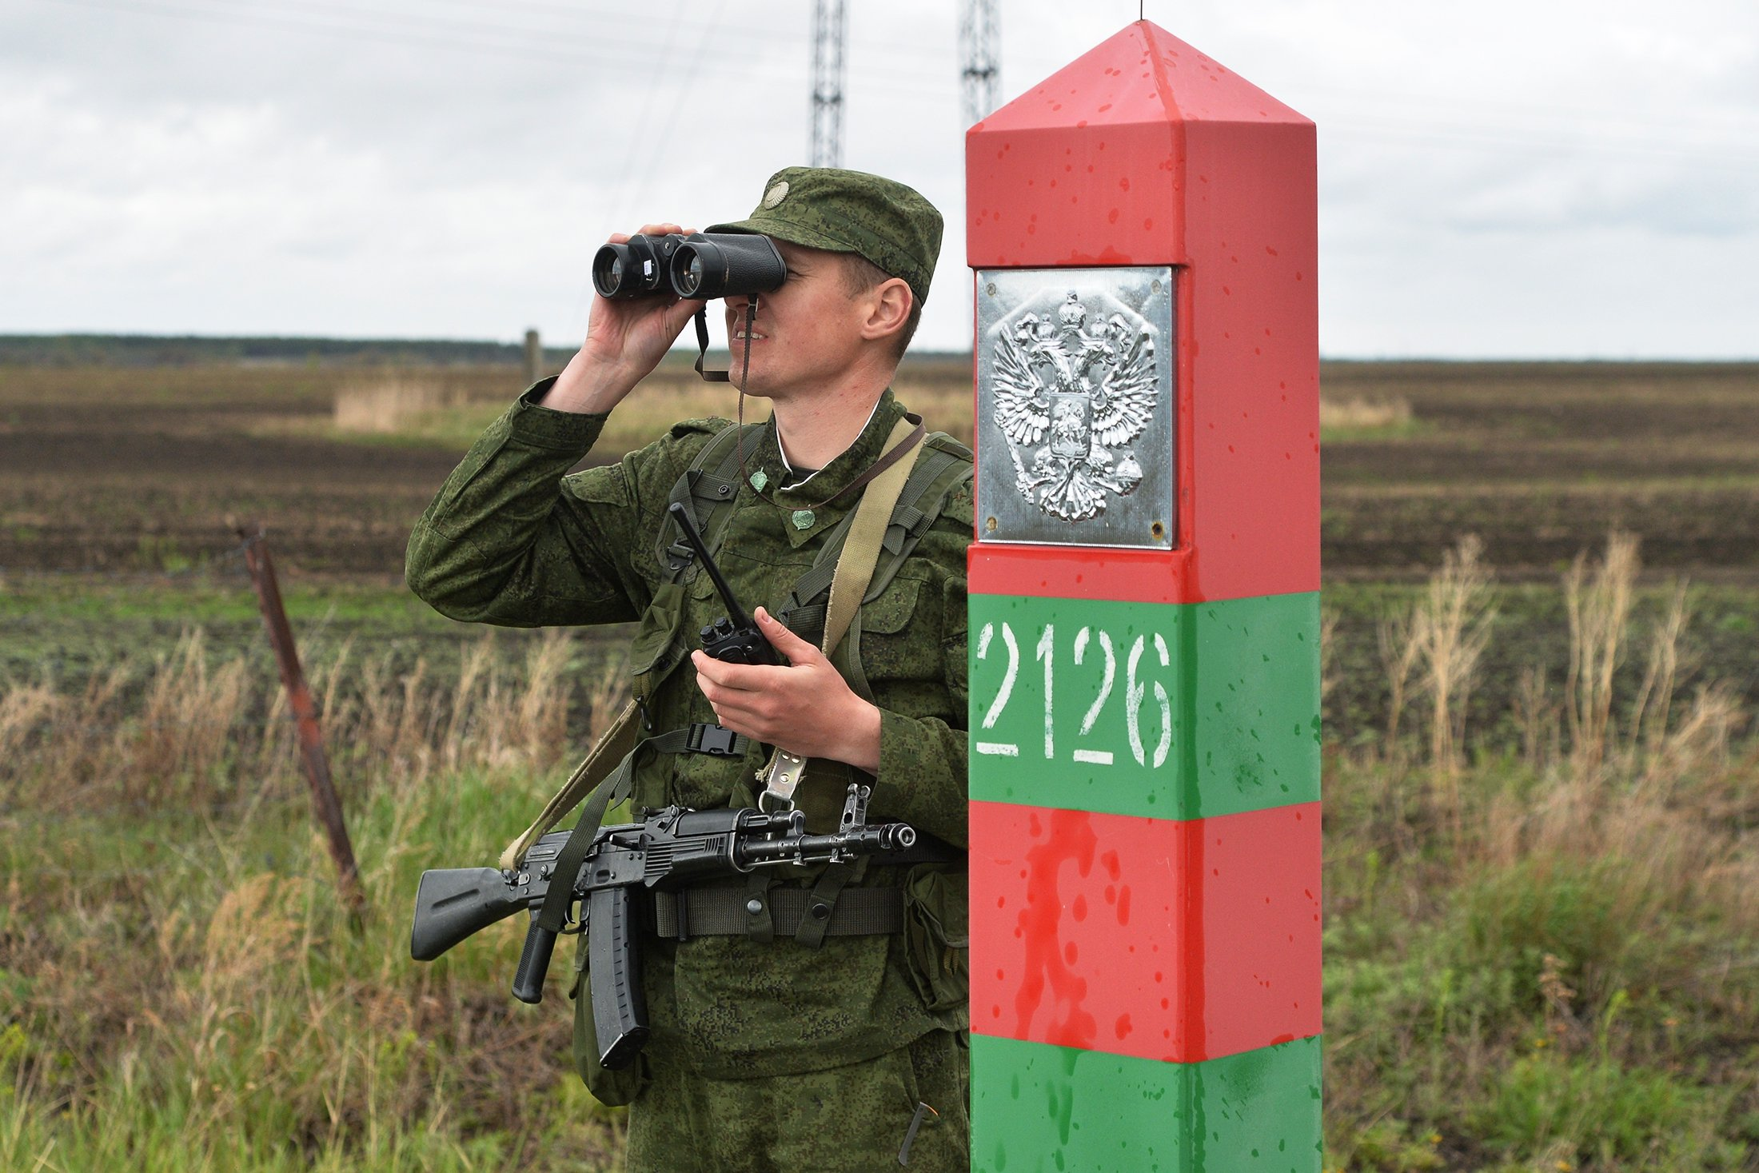
Пограничники – это солдаты, которые охраняют границу.
Они первыми встречают вражеские войска, когда переходят границу.

Slide 10
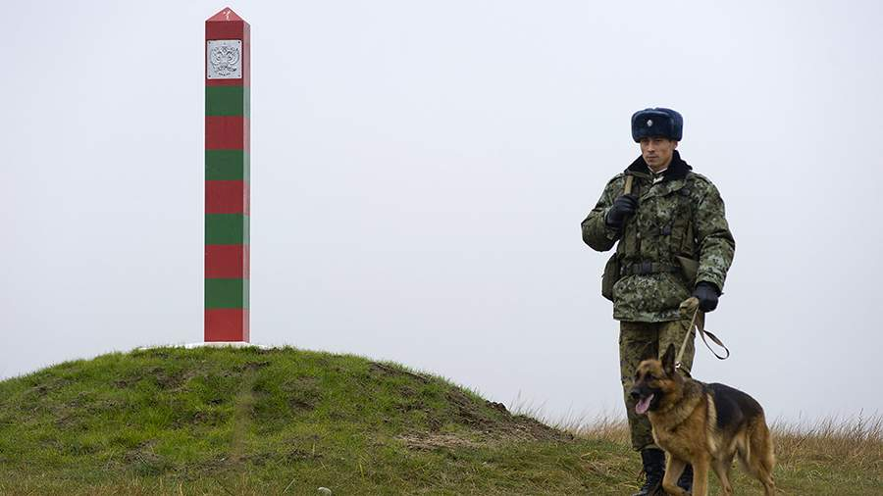
Пограничники, как и все военные, являются защитниками нашего Отечества. В пограничном отряде есть проводник с собакой. Собака помогает пограничникам, идёт по следу.

Slide 11
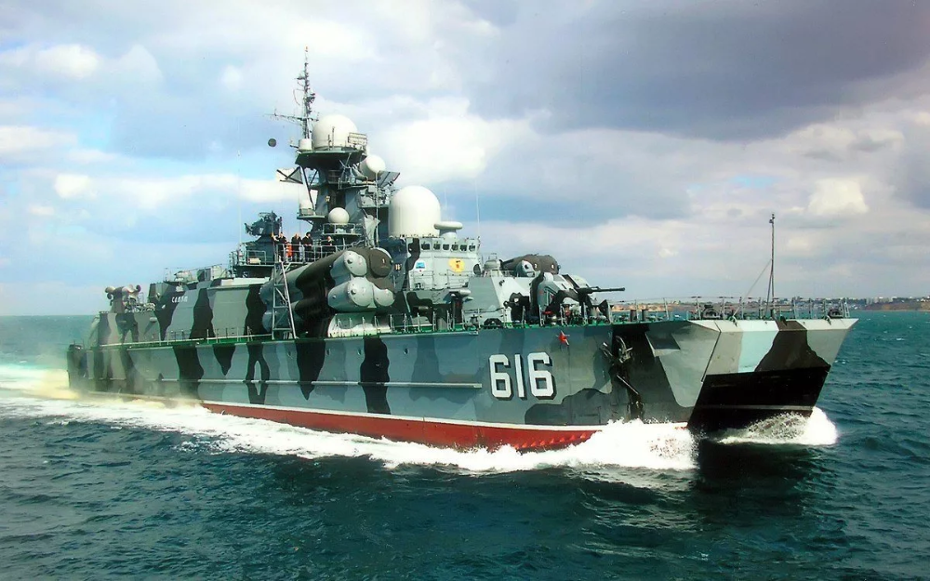
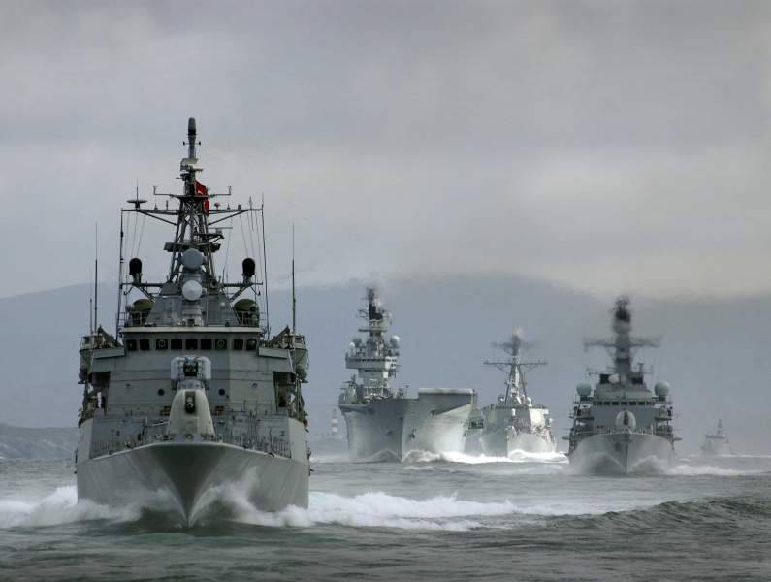
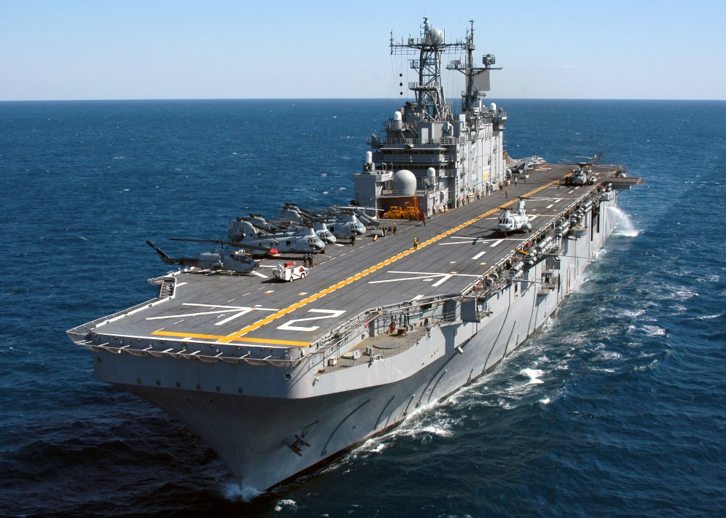
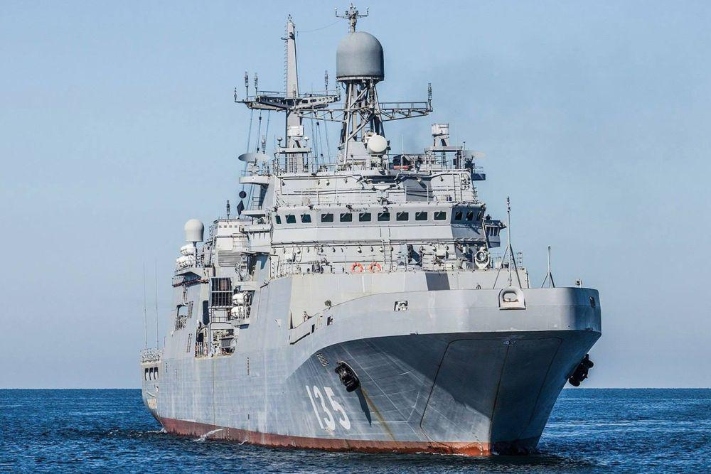
Военно – морской флот. Морские просторы нашей Родины защищают военные корабли.

Slide 12
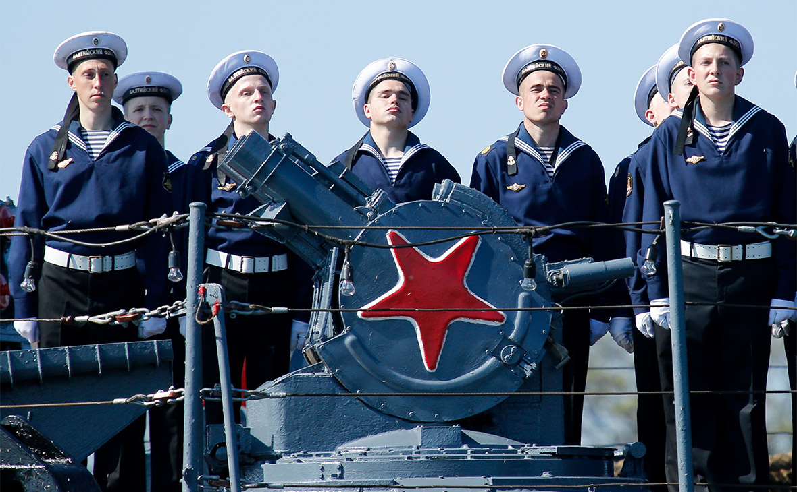
Там служат моряки, среди них есть и капитаны. Командиры корабля в ответе за весь корабль.

Slide 13
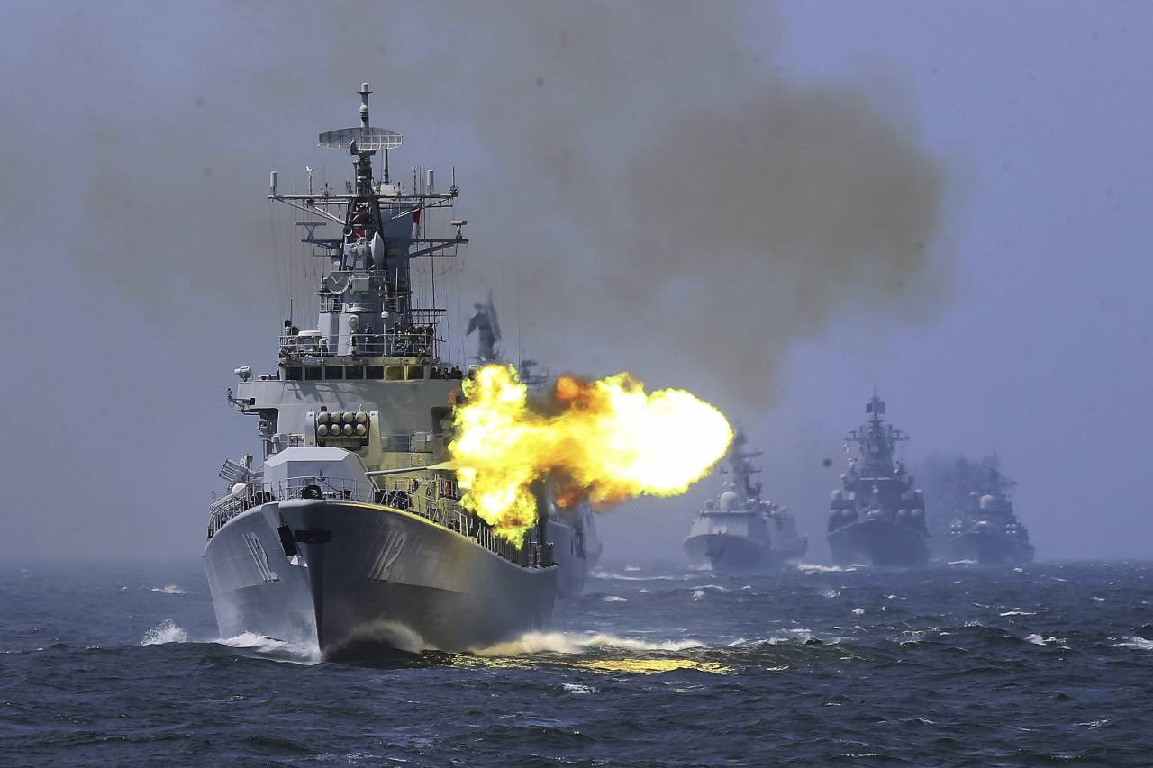
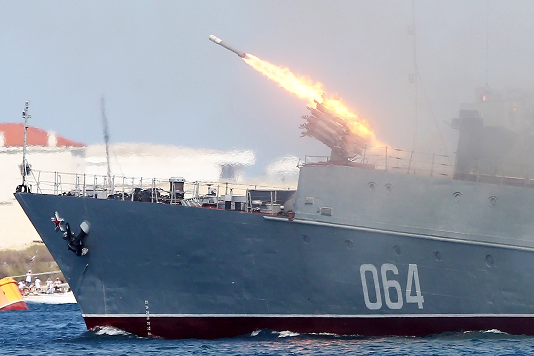
Большие надводные корабли оснащены пушками, зенитками, ракетами, бомбами.
Они могут защищать нашу Родину на воде.

Slide 14
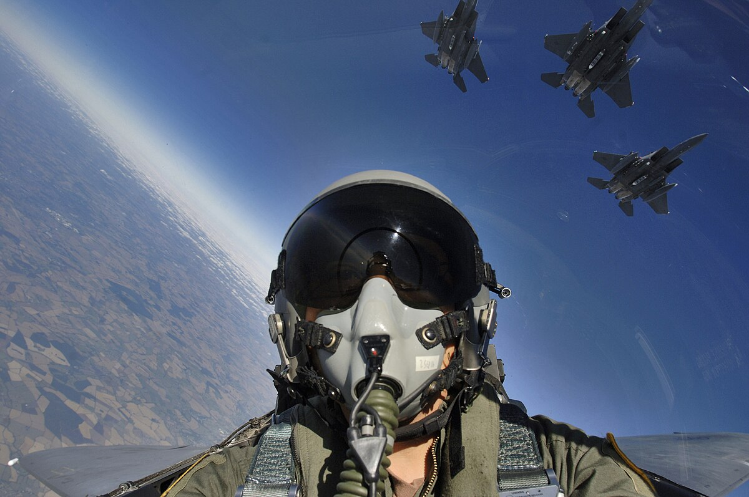
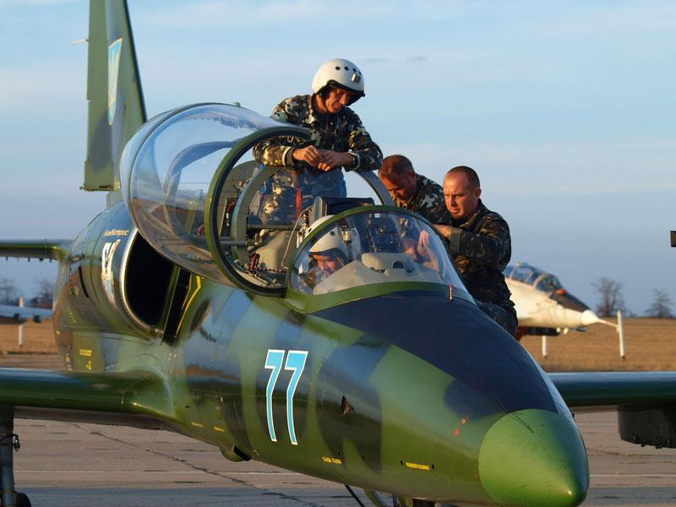
Военно – воздушные силы готовы защищать в случае необходимости наше Отечество с воздуха.

Slide 15
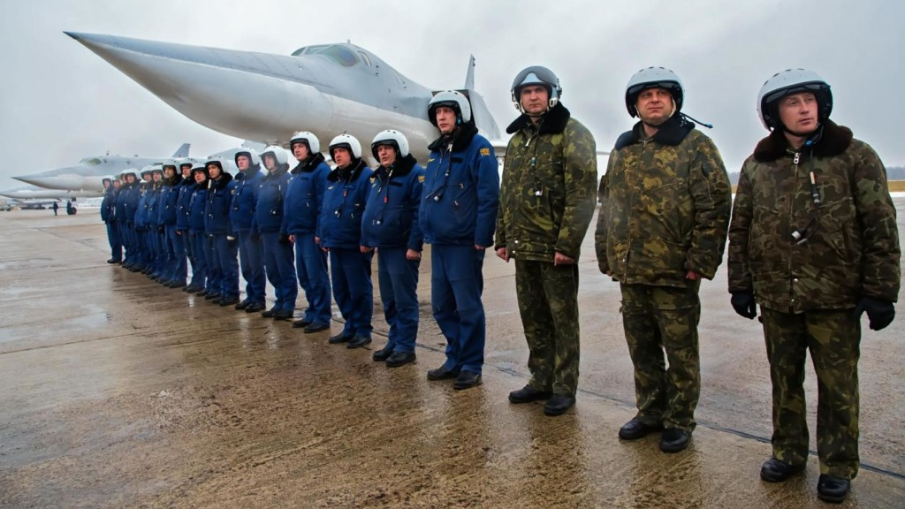
Лётчики – члены экипажа самолёта или вертолёта – должны не бояться высоты и уметь в критической ситуации брать ответственность на себя.

Slide 16
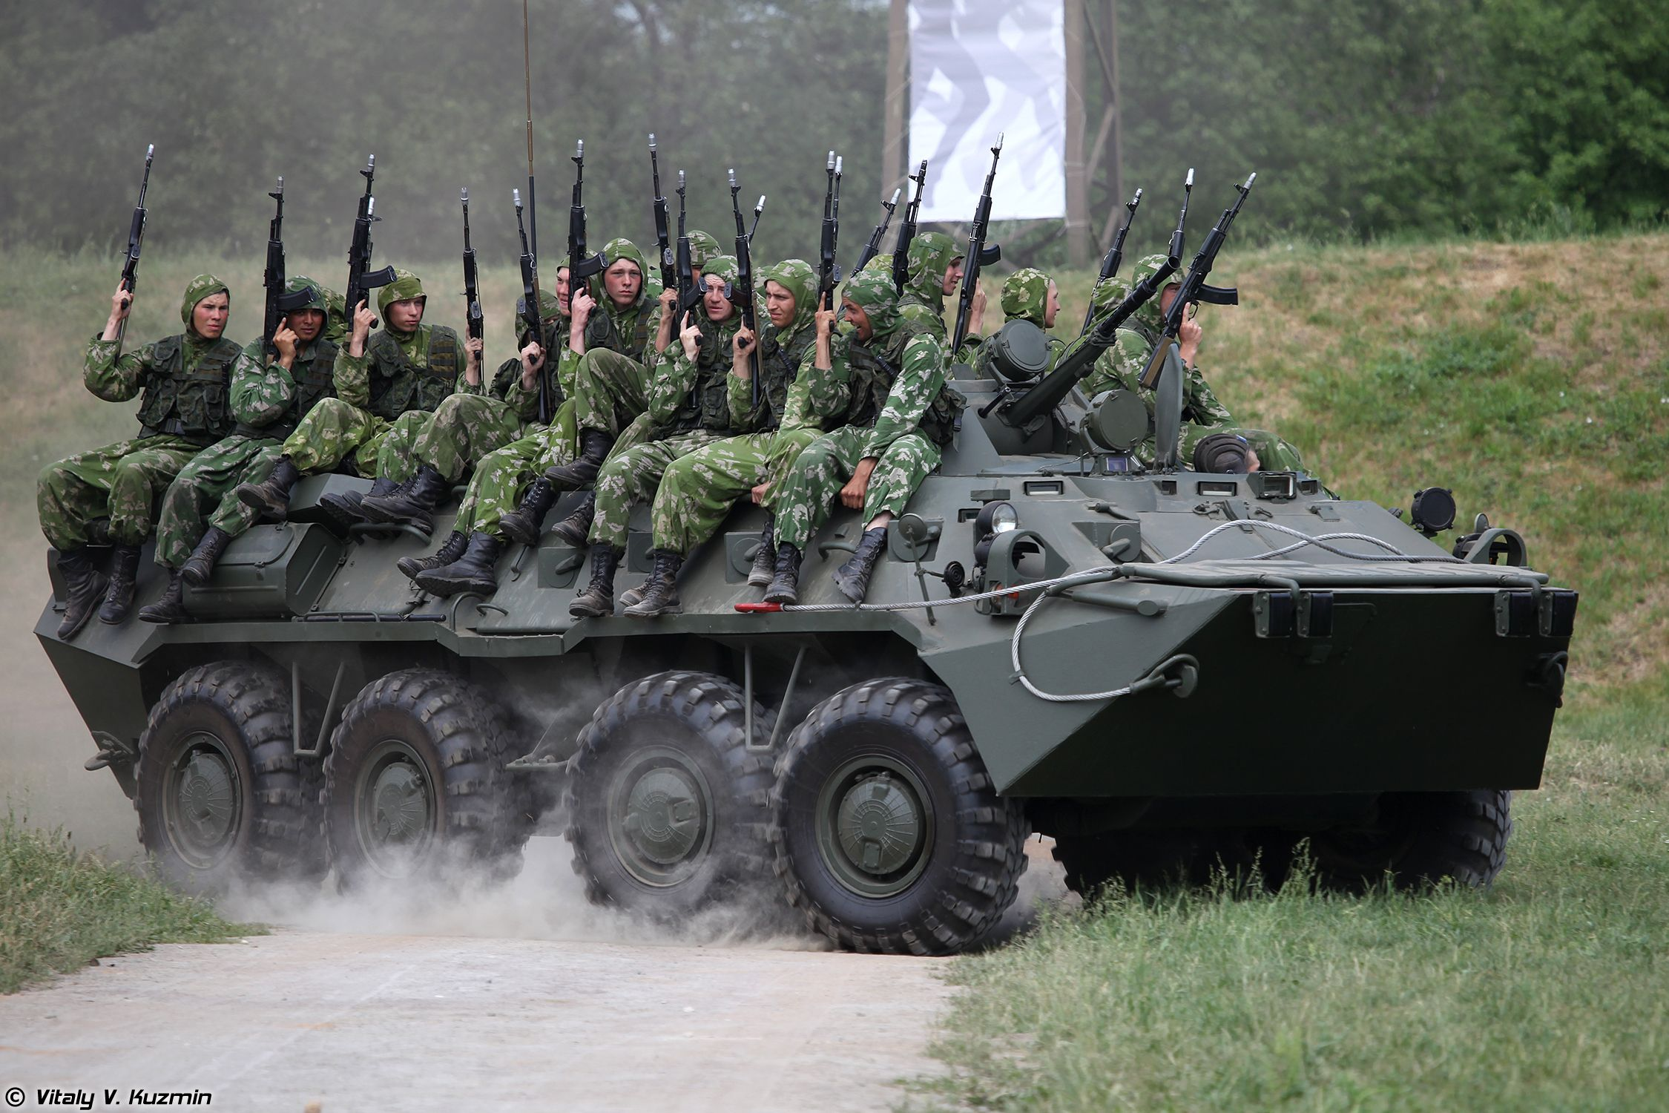
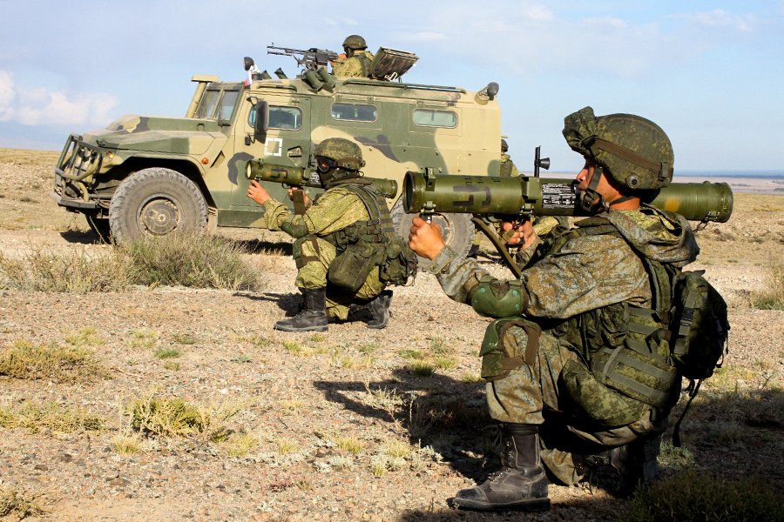
Сухопутные
войска.

Slide 17
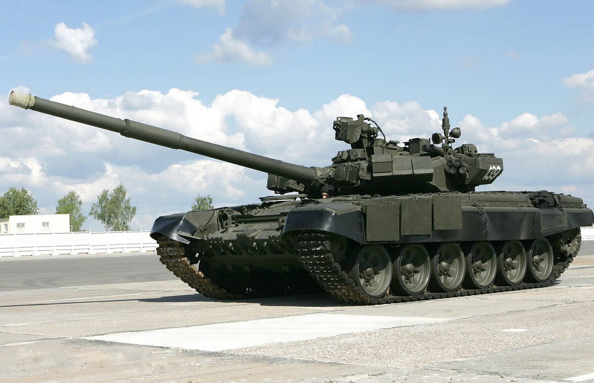
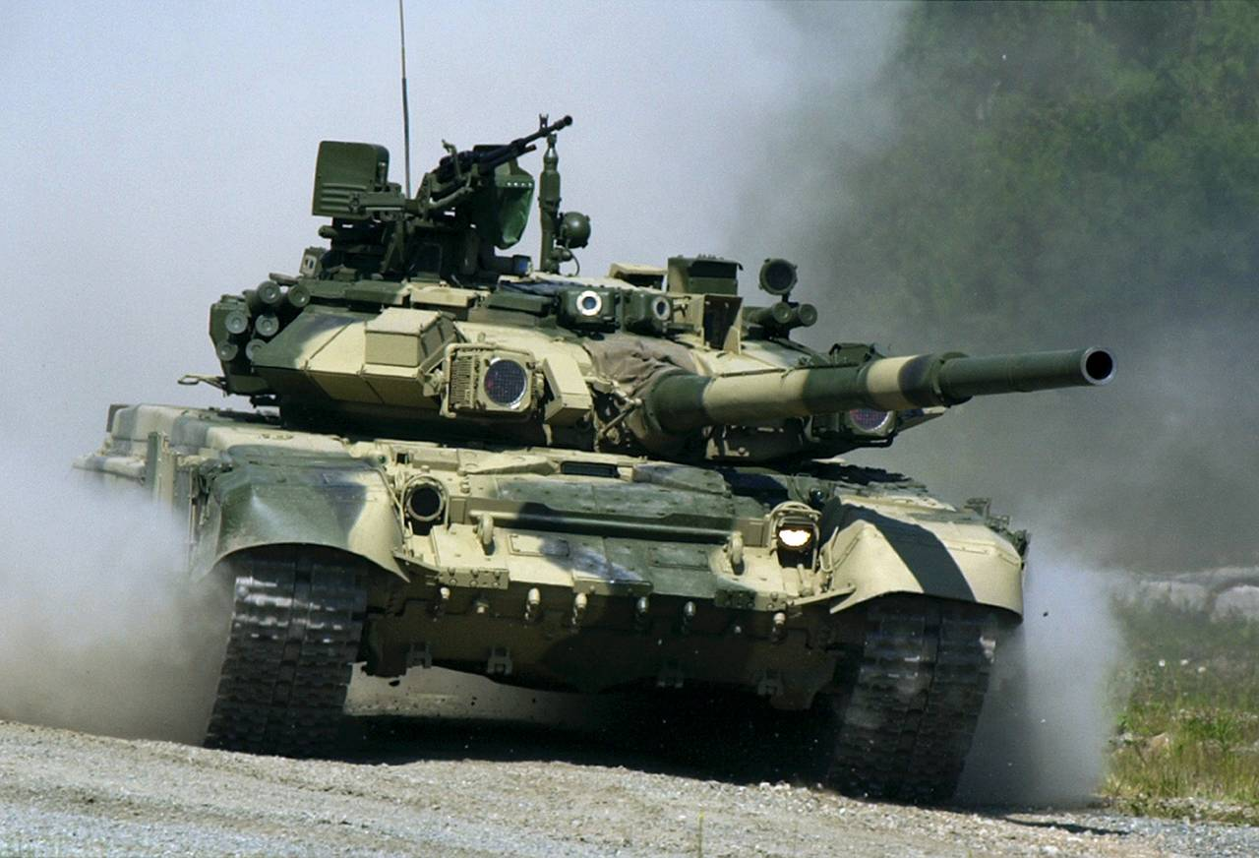
Танки – самоходные машины на гусеничном ходу
Они могут проходить по любой местности. Танки снабжены пушками и пулемётами.

Slide 18
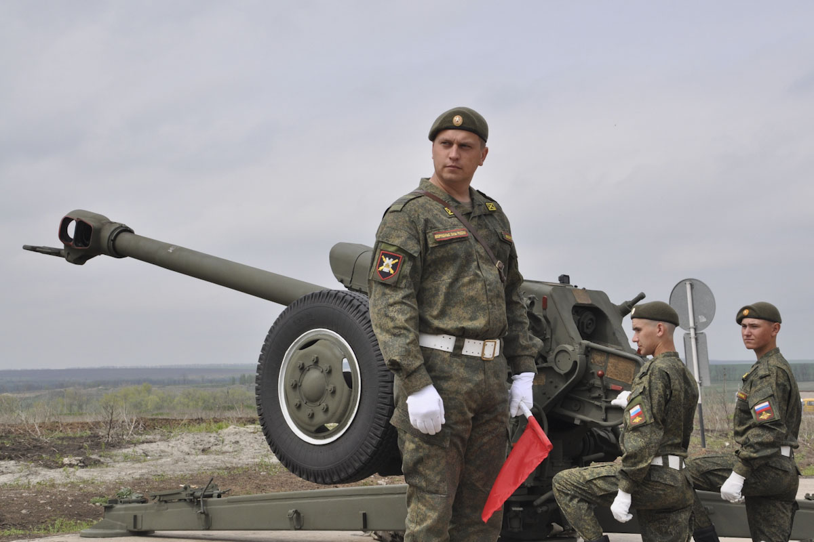
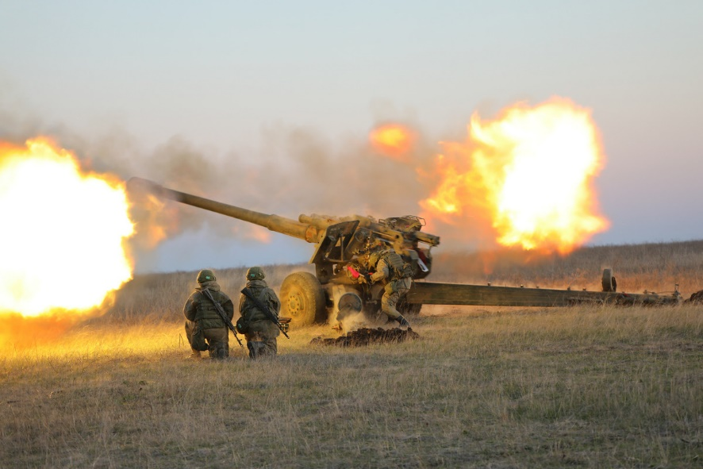
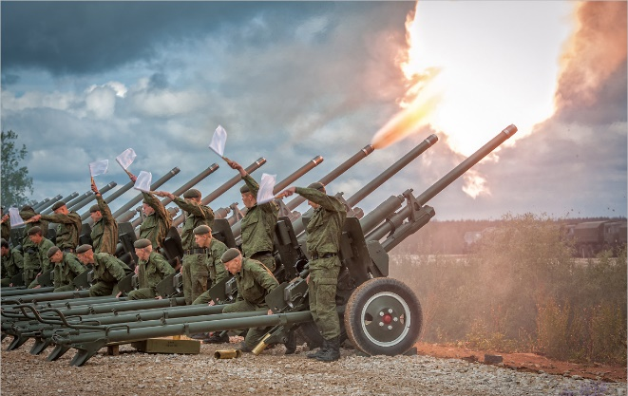
Артиллерист — военнослужащий, основным вооружением которого является оружие крупного калибра.
В сухопутных
войсках
служат артиллеристы

Slide 19
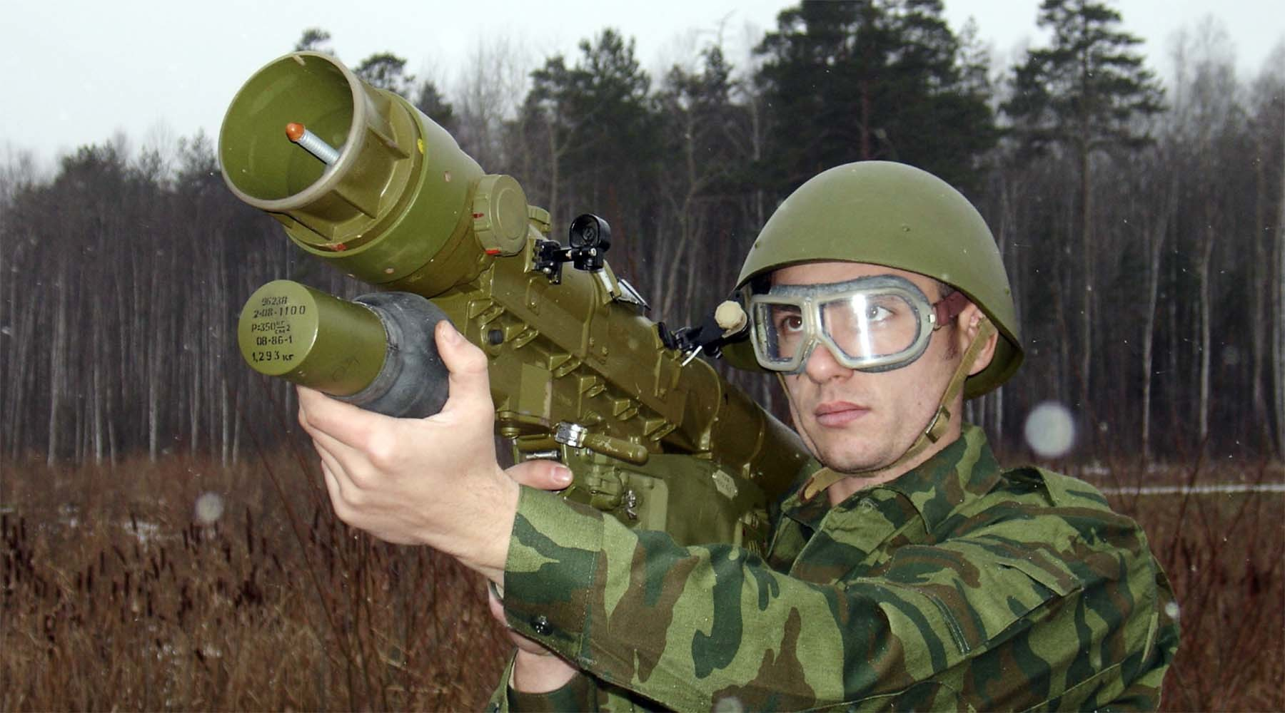
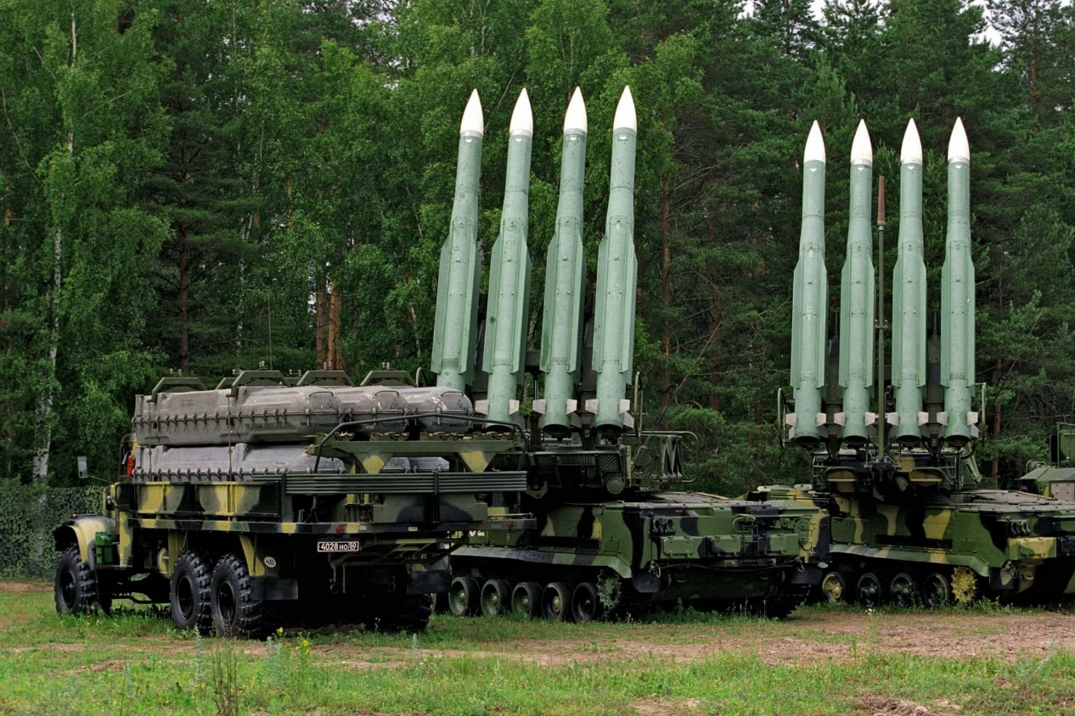
ракетчики
Ракетчик – тот, кто пускает ракеты (сигнальные, осветительные), подаёт
сигналы ракетами.

Slide 20
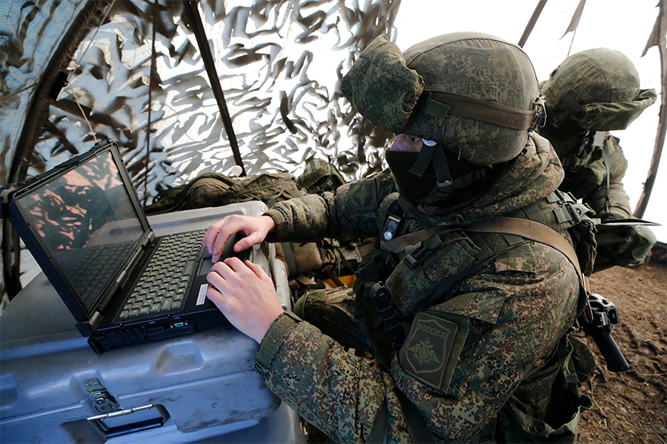
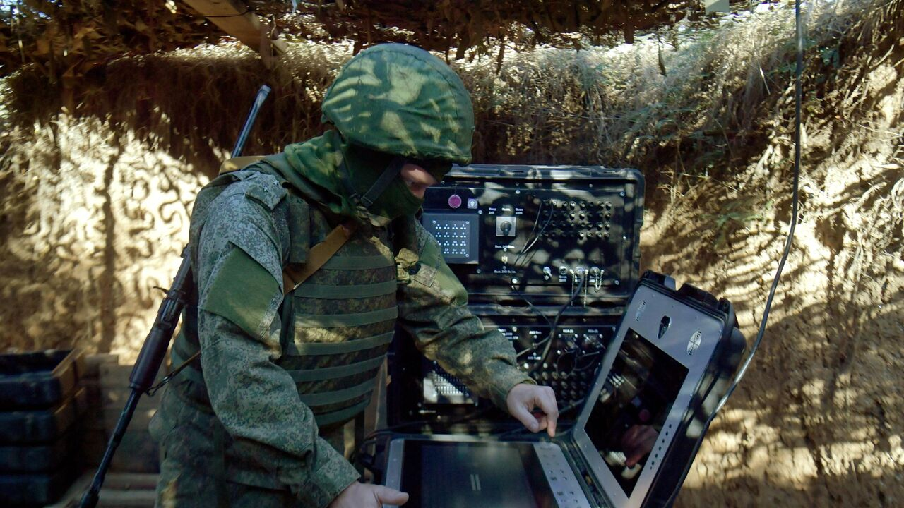
Связист — это военнослужащий войск связи, задача которого наладить связь между подразделениями и, в случае обрыва, исправить её повреждение.
Ещё в сухопутных войсках служат связисты

Slide 21
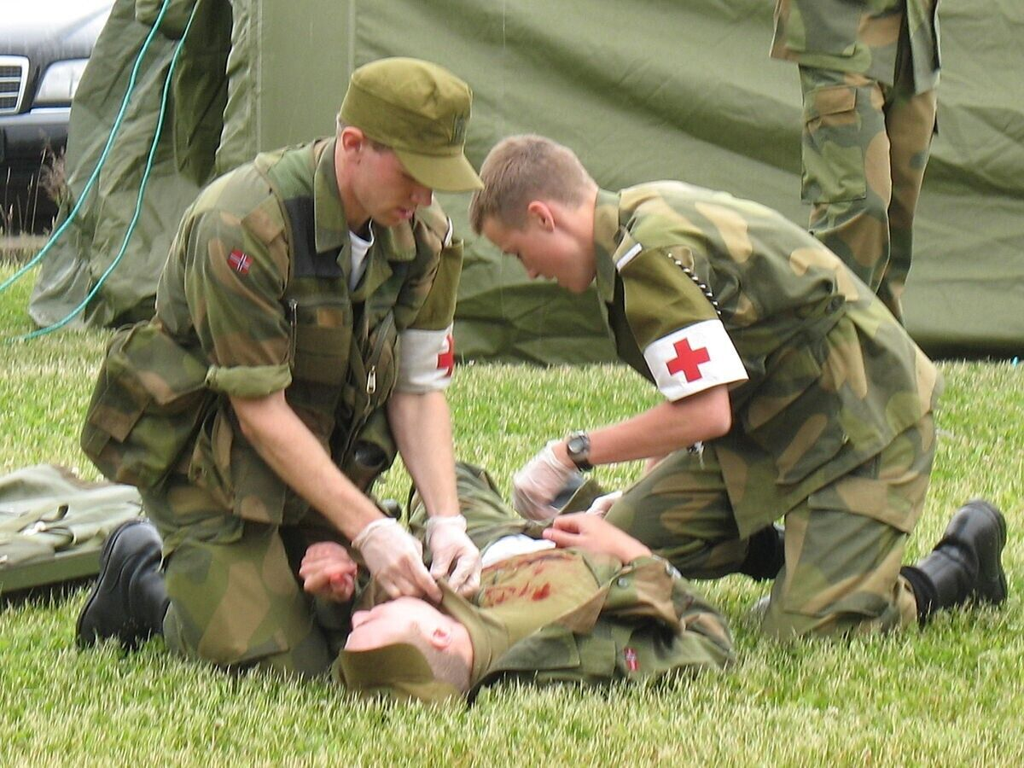
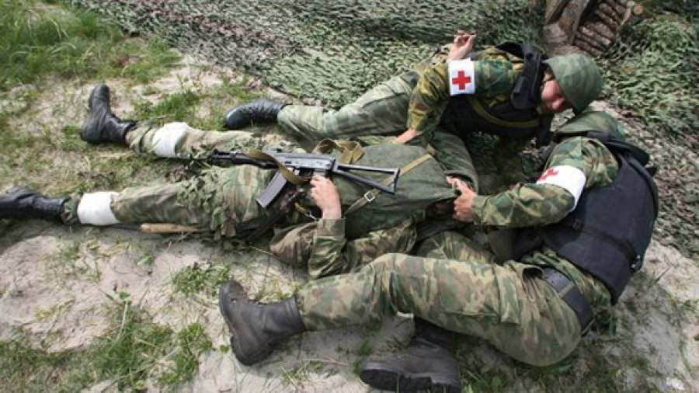
В военное время силы медицинских войск направлены на лечение солдат, их восстановление и выздоровление. Также они эвакуируют раненых в боевые части, контролируют уровень заболевания состава и осуществляют эпидемиологический надзор.
Медицинские войска

Slide 22
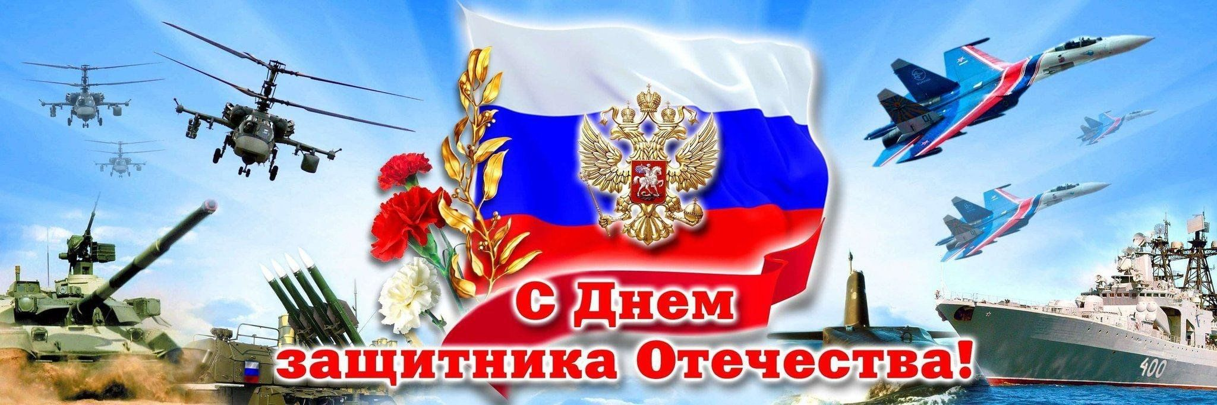
СПАСИБО ЗА ВНИМАНИЕ!

